Slide 1
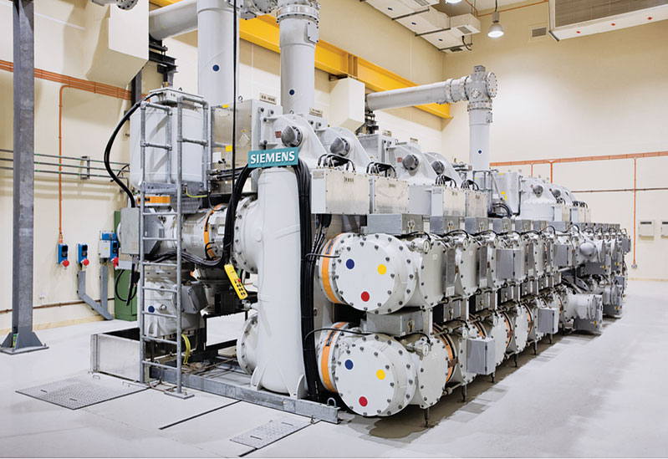
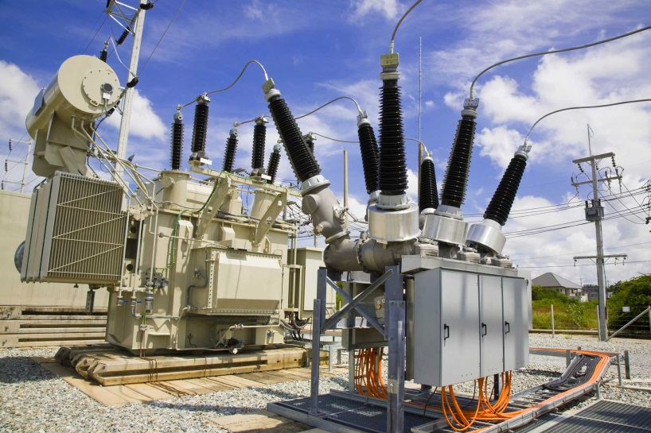
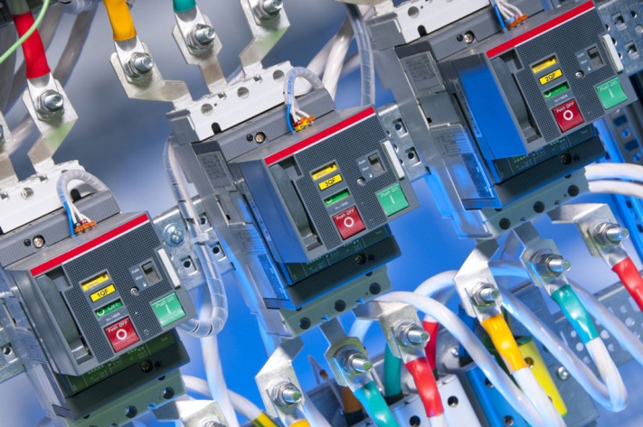
Электрооборудование промышленности
ЛЕКЦИЯ № 4 Электрооборудование крановых установок
Автор к.т.н., доцент Сидоров А.Е.

Slide 2
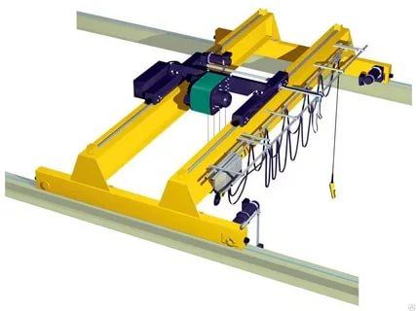
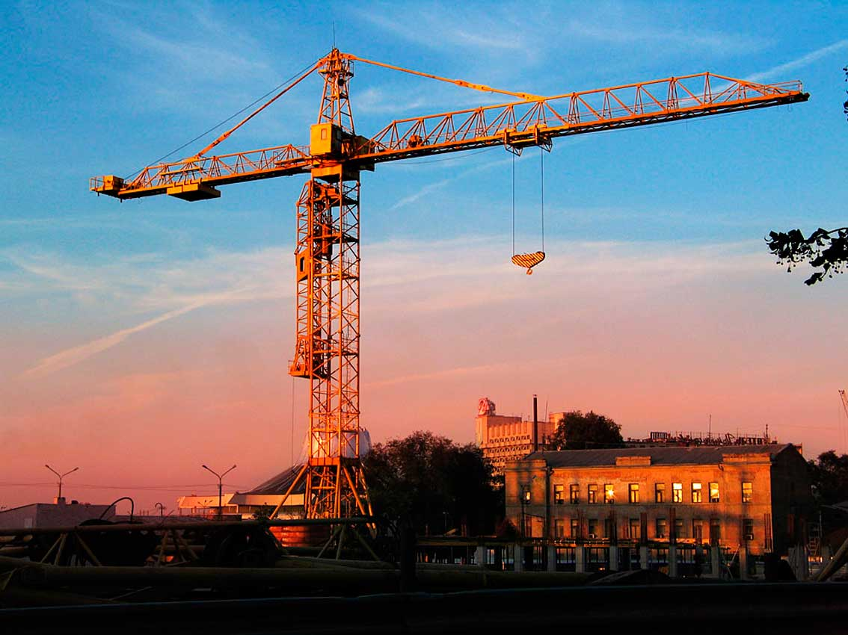
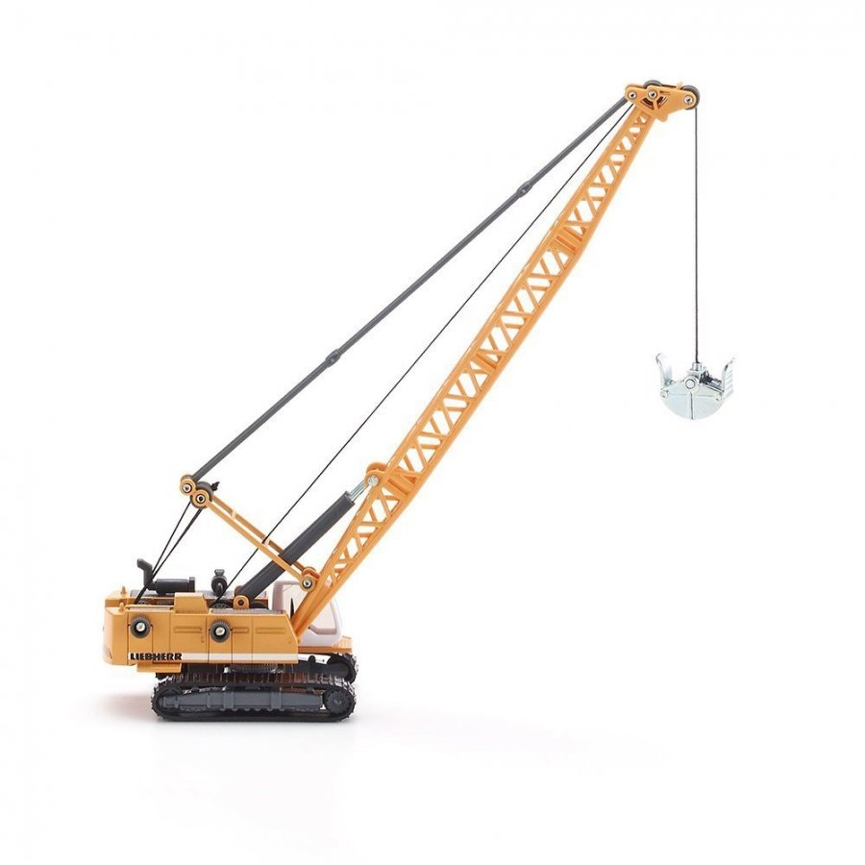
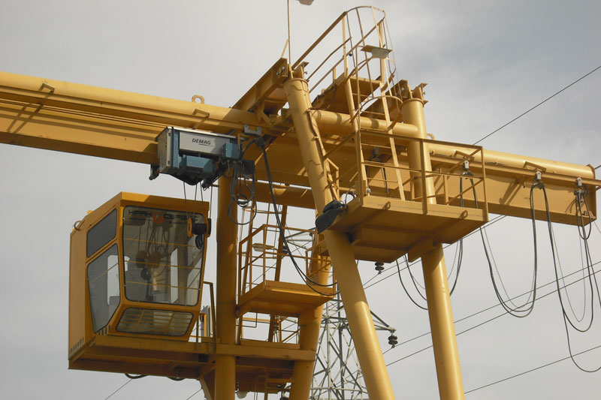
Электрооборудование ???????????????

Slide 3
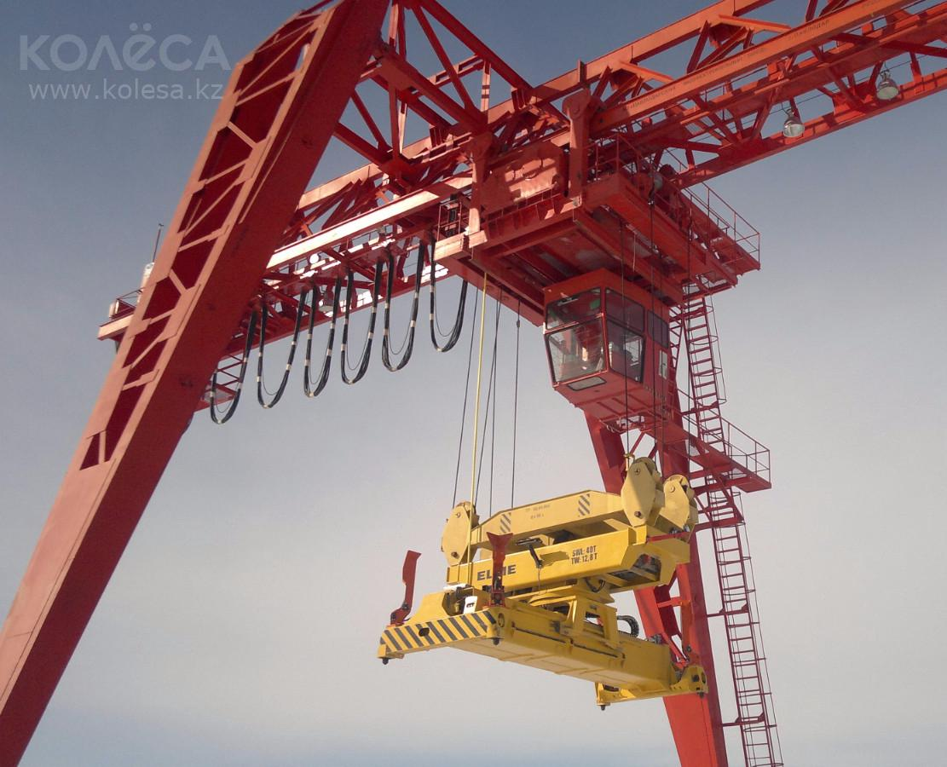
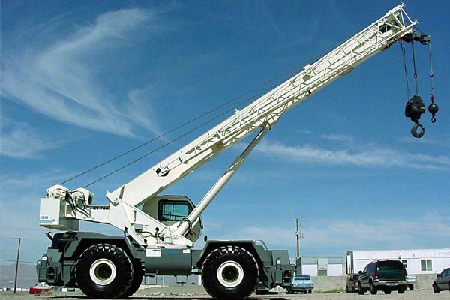
1.1 Назначение и область применения кранов. Классификация кранов
Кран грузоподъемный — это машина циклического действия, предназначенная для подъёма и перемещения груза в пространстве, подвешенного с помощью крюка или удерживаемого другими грузозахватными органами.

Slide 4
Грузоподъемные краны относятся к классу машин, без которых немыслимо современное производство с перемещением грузов различной массы.
Область применения грузоподъемных кранов:
- в строительстве,
- при загрузке и выгрузке судов в портах,
- на железнодорожных станциях и складах,
- на горных и металлургических предприятиях,
- во всех отраслях машиностроительной промышленности.
В машиностроении кроме погрузочно-разгрузочных операций краны могут выполнять роль внутрицехового или межцехового транспорта.

Slide 5
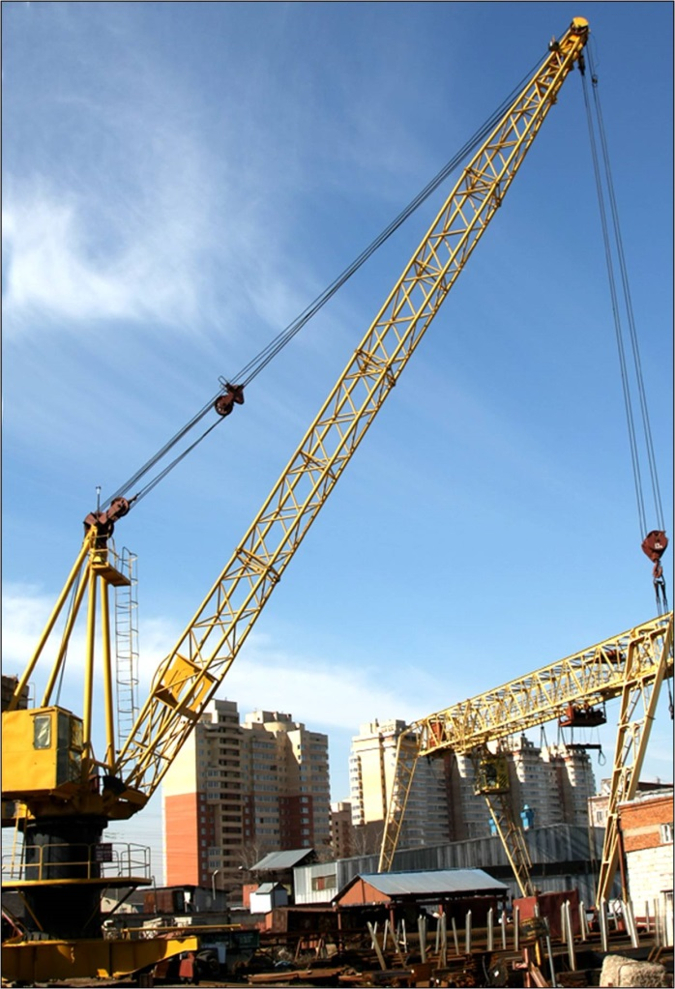
Классификация подъёмных кранов
По конструкции
По возможности перемещения
По типу привода
По степени поворота
По типу опоры
По типу грузозахватного органа

Slide 6
По конструкции:
Стреловые краны. Грузозахватный орган подвешен к стреле или тележке перемещающейся по стреле. К ним относятся башенные, портальные, полупортальные, стреловые краны.
Краны мостового типа. Несущая конструкция имеет вид моста с передвигающейся по ней тележкой или электроталью. К ним относятся мостовые, козловые, полукозловые, консольные краны, мостовые перегружатели.
Краны с несущими канатами. Грузозахватный орган, подвешен к грузовой тележке, перемещающейся по несущим канатам, закрепленным в опорах.
Краны штабелёры. Грузоподъемные краны, оборудованные вертикальной колонной с перемещающимся по ней устройством для штабелирования грузов

Slide 7
По возможности перемещения:
Кран стационарный неподвижно закреплён на основании, не имеет возможности перемещения.
Кран радиальный имеет возможность перемещения по кольцевому пути относительно стационарной опоры. Радиальные краны используются на складах круглой или секторной формы.
Кран переставной закреплён на основании и имеет возможность перемещения при помощи грузоподъёмных машин или вручную.
Кран самоподъемный используется при строительстве. Устанавливается на конструкциях строящегося здания. По мере возведения сооружения кран поднимается вверх при помощи специальных механизмов.
Кран быстромонтируемый башенный кран, монтируемый на объекте с помощью собственных механизмов, без верхолазных работ и с оперативным временем монтажа не более 30 мин.
Кран передвижной имеет возможность передвижения.

Slide 8
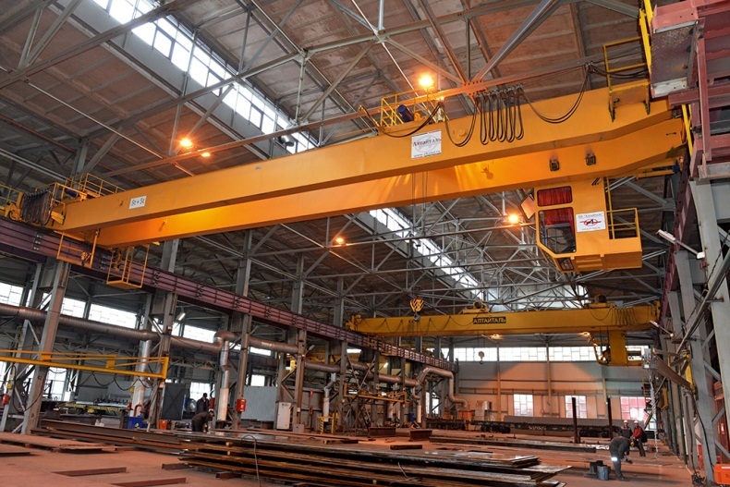
Виды передвижных кранов:
Самоходный кран (имеет возможность передвижения во время работы и транспортировки груза за счёт подвода электроэнергии с помощью следующих систем: троллейный шинопровод, контактный рельс, подвесные кабельные системы, кабельный барабан с пружинным или моторным приводом, система бесконтактной передачи энергии);
Прицепной кран (перемещается буксиром с помощью прицепа).

Slide 9
По типу грузозахватного органа:
Портовый кран с грейфером
Крюковые краны грузозахватным органом крана является крюк. это самое простейшее и старое устройство, которое широко применяется практически во всех типах кранов.
Грейферные краны грузозахватным органом крана является грейфер
Магнитные краны грузозахватным органом крана является электромагнит
Клещевые краны грузозахватным органом крана являются клещи
Контейнерные краны грузозахватным органом крана является спредер
Также существуют краны штыревые, краны-штабелёры, краны литейные, стрипперные краны, посадочные краны, колодцевые краны, магнитно — грейферные краны, ковочные краны, и т. д.
Грузозахватный орган выбирается в зависимости от особенностей груза.

Slide 10
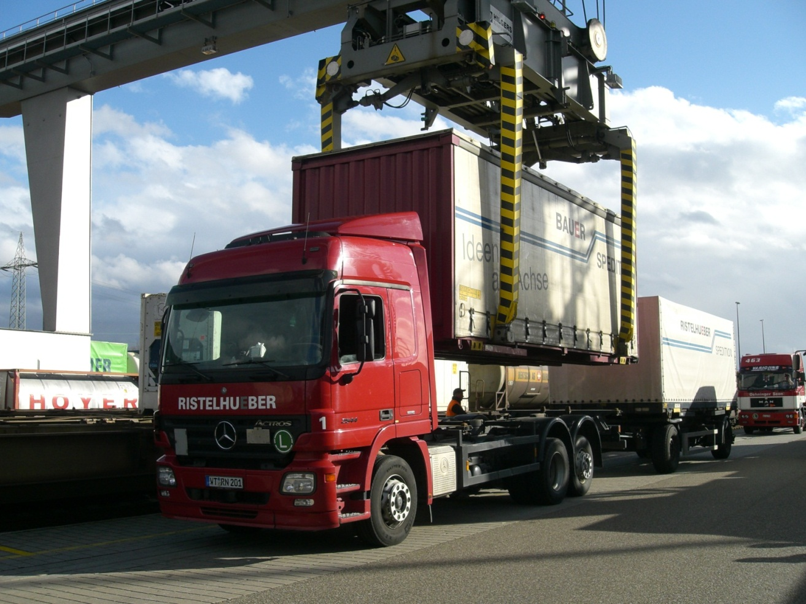
Спредер (англ. Spreader - раскладное приспособление, распорка; нем. Containergeschirr - контейнерная оснастка) — специальное навесное устройство для автоматического захвата транспортных контейнеров

Slide 11
1.2 Конструктивные схемы кранов
Независимо от конструкции все краны состоят из одинаковых узлов и деталей.
Основной из них является металлоконструкция, служащая опорой для всех механизмов крана.
На металлоконструкции располагаются механизмы главного и вспомогательного подъема, механизмы передвижения крана и тележки.
Любой механизм состоит из привода, как правило, электрического и исполнительного органа (канат, ходовые колеса).
Кроме того, на каждом кране имеются приборы, обеспечивающие безопасность работы механизмов, и вспомогательное оборудование, включающее отопительное, осветительное и монтажную оснастку.

Slide 12
Структурные схемы кранов

Slide 13
Мостовой кран-
подъемный кран, предназначенный для подъема, опускания и горизонтального перемещения различных грузов. Он состоит из мостовой фермы, передвигающейся по рельсам, уложенным на подкрановые балки, и грузовой тележки, перемещающейся вдоль фермы.

Slide 14
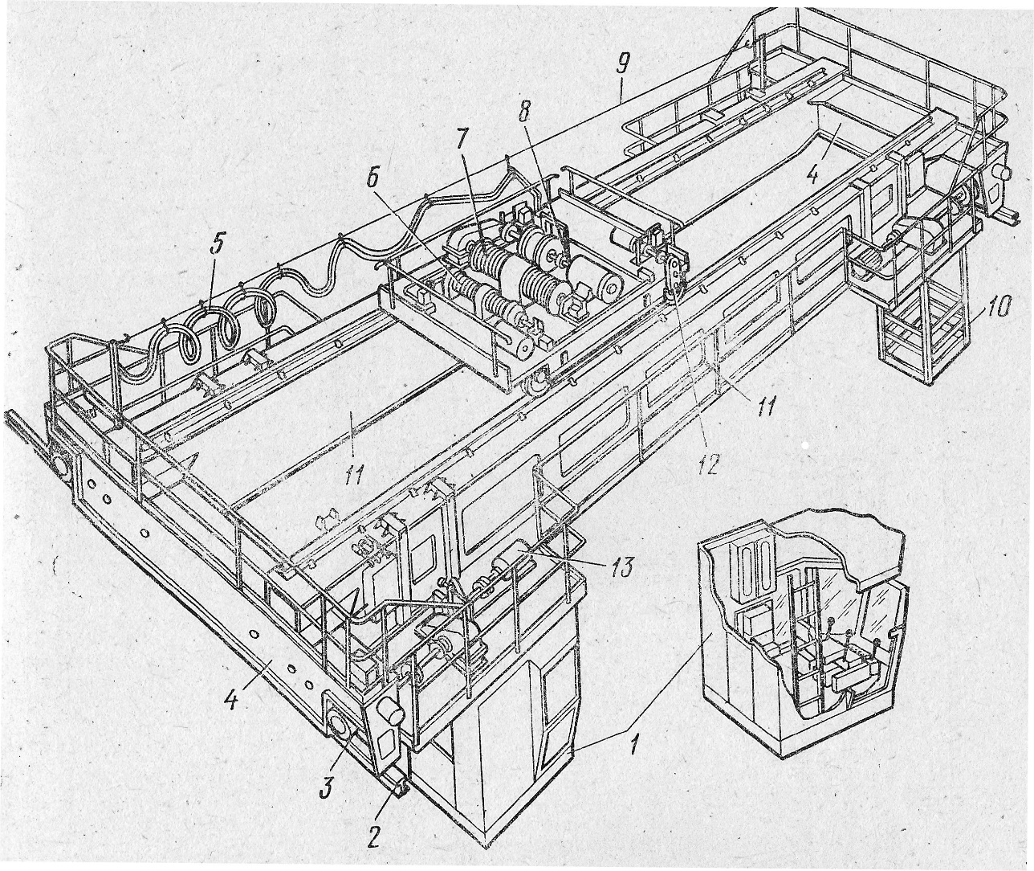
Мостовой двухбалочный опорный кран:
1 — кабина крановщика,
2 — крановые рельсы,
3 — ходовые колеса,
4 — концевая балка,
5 — гибкий кабель для токоподвода к тележке кранам
6 — вспомогательный механизм подъема груза,
7 — главный механизм подъема груза,
8 — крановая тележка,
9 — проволока для подвески гибкого кабеля,
10 — площадка для обслуживания цеховых троллеев,
11— главная балка,
12 — механизм передвижения тележки, 13 - — механизм передвижения моста крана

Slide 15
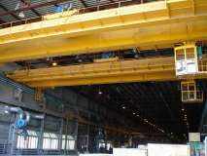
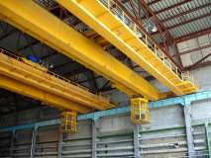
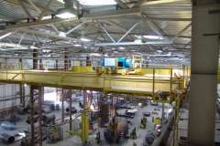
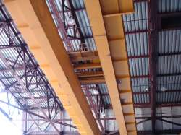

Slide 16
По конструкции моста краны подразделяют на однобалочные и двухбалочные.
Мостовой кран, опирающийся ходовыми колесами на рельсовый путь, называют опорным в отличие от подвесного крана, переметающегося по подвесному крановому пути.
Однопролетный мостовой кран перемещается по двум рельсам, тогда как двух- и многопролетные краны двигаются по трем и более рельсам.
Опорный кран передвигается по рельсам, уложенным на металлических или железобетонных подкрановых балках, опирающихся на колонны здания или открытую эстакаду.
Подвесной кран передвигается по нижним полкам двутавровых балок, закрепленных под нижними поясами строительных ферм здания. Мостовые краны выполняют с гибкой (на канатах) и жесткой подвеской груза.

Slide 17
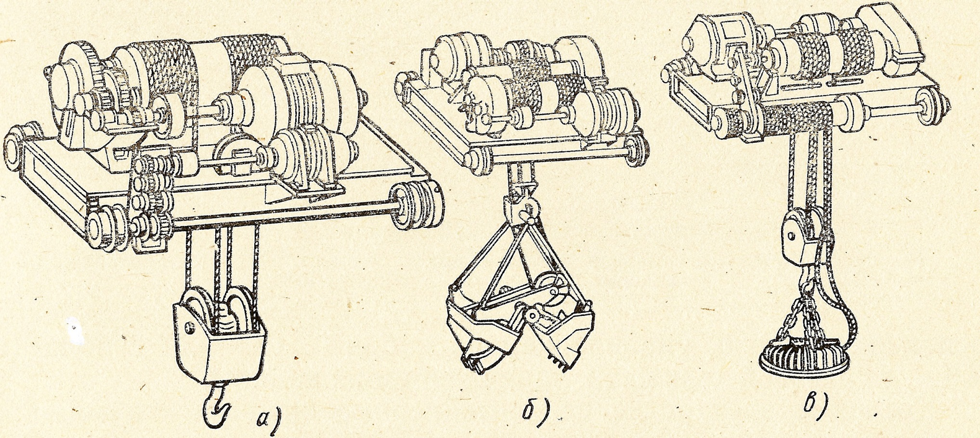
Общий вид грузовых крановых тележек:
а — крюковой, б — грейферной, в — магнитной

Slide 18
Талью называется подвесное грузоподъемное устройство с ручным, электрическим или пневматическим приводом; состоит из лебедки и тележки. Электротали с однорельсовыми тележками называются тельферами.
Краны мостовые опорные однобалочные с электрической талью имеют грузоподъемность до 5 т и длину пролетов до 28,5 м.
Скорость передвижения кранов, управляемых с пола не превышает 32 м/мин, а управляемых из кабины – до 60 м/мин.

Slide 19
Кран козловой:
Кран козловой: применяется обычно для обслуживания складов, главным образом штучных грузов, контейнеров и лесных грузов, для монтажа сборных промышленных и гражданских сооружений, обслуживания гидроэлектростанций и секционного монтажа в судостроении.
Козловой кран — кран, у которого несущие элементы конструкции опираются на крановый путь при помощи двух опорных стоек. Козловые краны относятся к категории подъемных устройств мостового типа.
Средний срок службы козловых кранов — приблизительно 20 лет без учета режима работы и условий эксплуатации. Наработка на отказ — примерно 3 000 циклов. Грузоподъемность козловых кранов достигает 1000т.

Slide 20
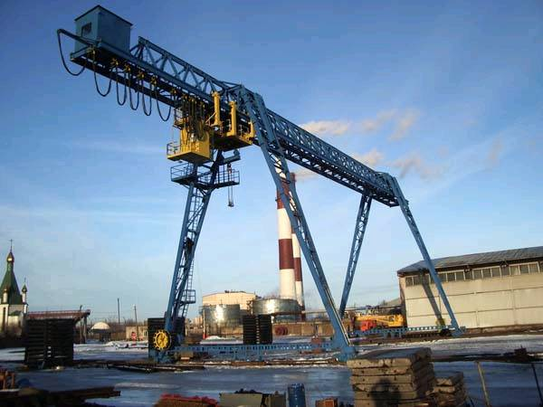
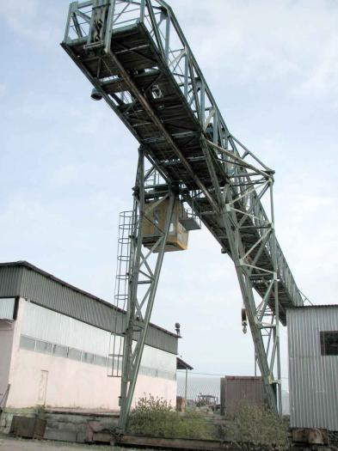
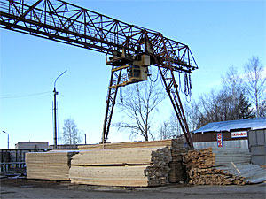
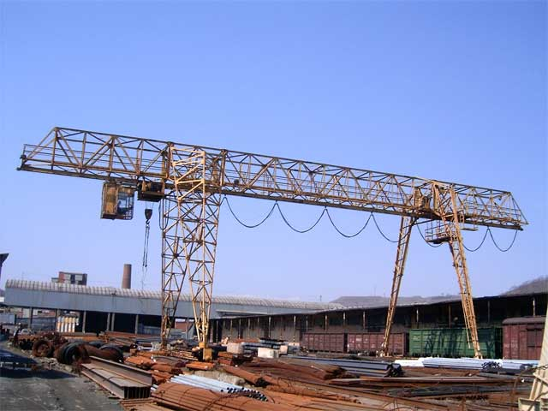

Slide 21
Козловый кран — катучий подъемный кран, передвигающийся по наземному рельсовому пути.
Козловый кран состоит из фермы, перекрывающей при движении крана всю площадь, на которой производят погрузочно-разгрузочные работы, и двух ног опорных стоек.
Краны, у которых ферма (мост) одной стороной опирается на опорную стопку, а другой — непосредственно на ходовые тележки, называются полукозловыми. Опорная стойка передвигается по наземным рельсовым путям, а ходовые тележки — по путям, установленным на специальной эстакаде или колоннах здания.

Slide 22
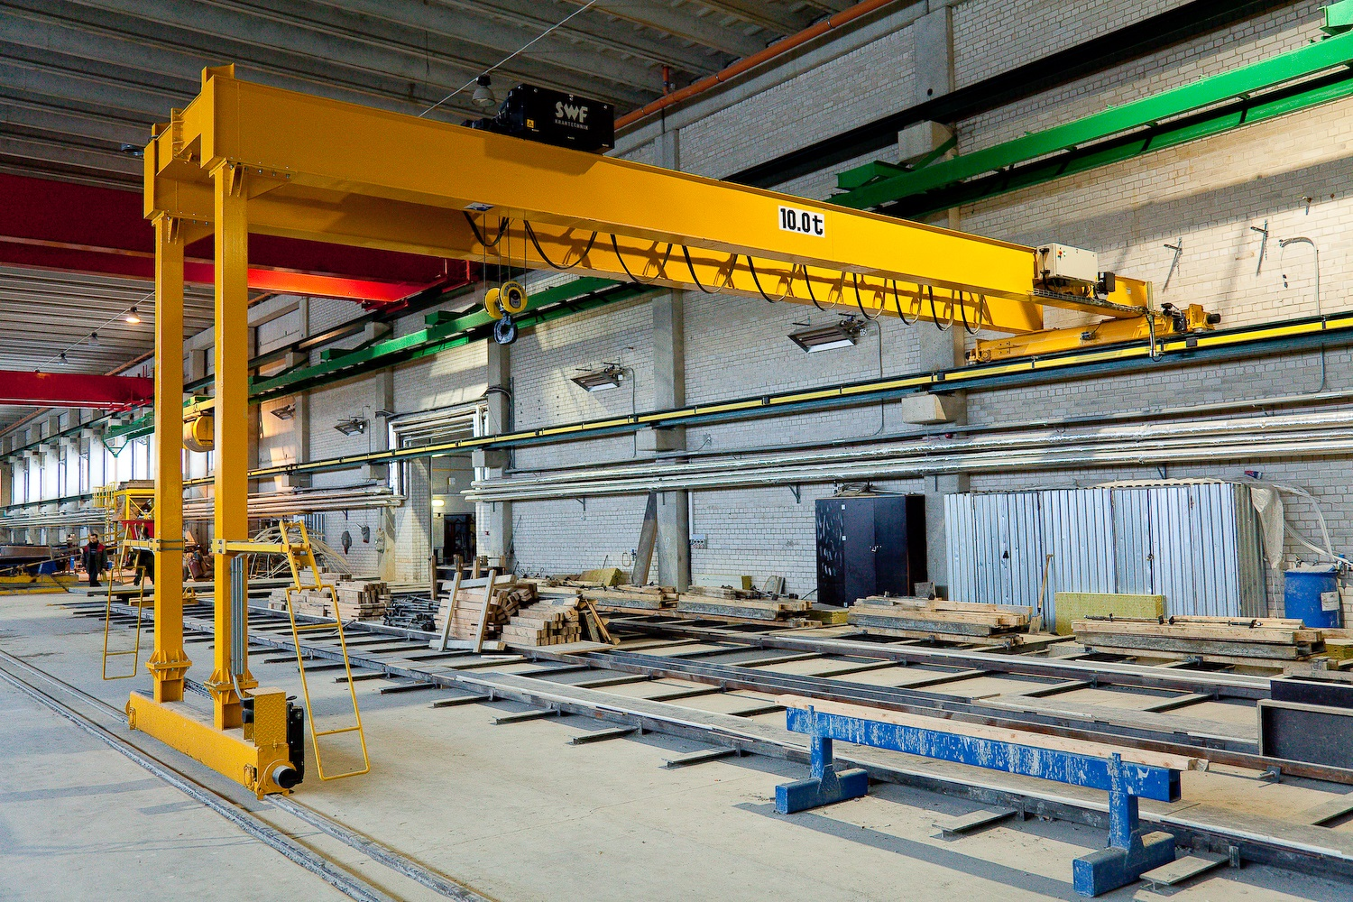
Полукозловой кран

Slide 23
Консольный кран:
Консольный кран — подъемный кран с неповоротной или поворотной консольной фермой, предназначенный для перемещения грузов в вертикальном и горизонтальном направлениях. У консольного крана с неповоротной фермой грузовая тележка передвигается но консоли, подкрановый путь не занимает площади цеха, поэтому такие краны нашли применение в цехах различных промышленных предприятий.
По конструкции консольные краны делят на стационарные и передвижные.
По существу передвижной консольный кран представляет собой часть мостового крана, мост которого выполнен в виде консоли. Передвижной консольный кран двигается аналогично мостовому по крановому пути (одному рельсу). Устойчивость крана обеспечивают верхние и нижние горизонтальные опорные ролики, катящиеся по специальным продольным направляющим.

Slide 24
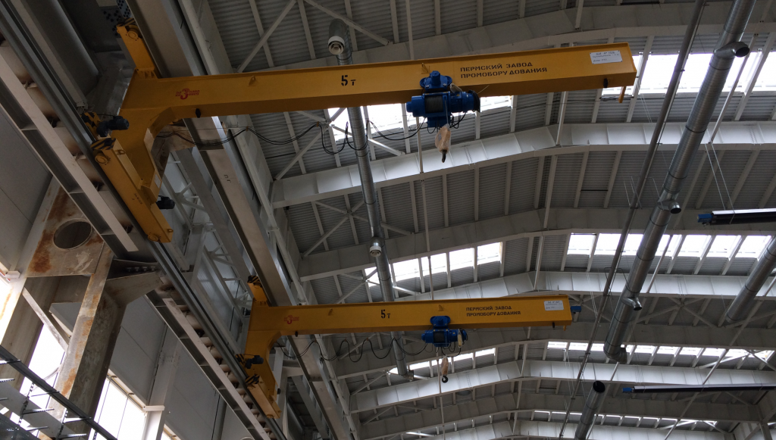
Консольный кран с тележкой:

Slide 25
1.3 Основные параметры и технические характеристики кранов:
Технические характеристики, определяющие эксплуатационные возможности крана в технологическом процессе работы, называются параметрами.
К основным параметрам и техническим характеристикам кранов мостового типа относятся следующие:

Slide 26
Грузоподъемность полезная (m_{п}, т) — груз массой m_{п}, поднимаемый краном и подвешенный при помощи съемных грузозахватных приспособлений или непосредственно к несъемным грузозахватным приспособлениям;
Грузоподъемность нетто (m_{н}, т) — груз массой m_{н}, поднимаемый краном и подвешенный при помощи несъемных грузозахватных приспособлений; приспособлений;

Slide 27
Скорость подъема (опускания) груза (Vп, м/мин) – скорость вертикального перемещения рабочего груза в установившемся режиме движения;
Скорость передвижения крана (Vк, м/мин) – скорость передвижения крана в установившемся режиме движения;
Скорость передвижения тележки (Vт, м/мин) – скорость передвижения грузовой тележки в установившемся режиме движения;
Общая масса (G₀, т) – полная масса крана.

Slide 28
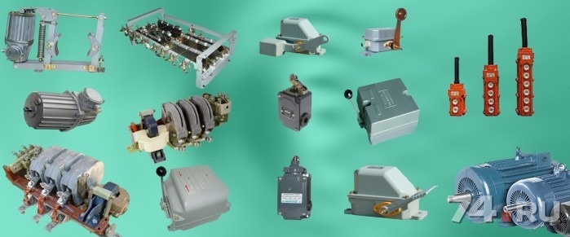
2. Электрооборудование кранов

Slide 29
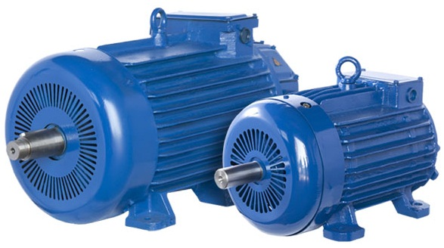
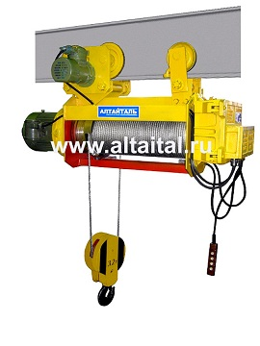
Электрооборудование крана состоит из электродвигателей, пускорегулирующей и защитной аппаратуры, конечных выключателей, гибкого токопровода, токосъемников, кабелей и проводов.
На кранах управления с пола, шкаф управления устанавливается на концевой балке. Шкаф управления состоит из токоподвода, токосъемников, осветительной и сигнальной аппаратуры, кабелей и проводов.

Slide 30
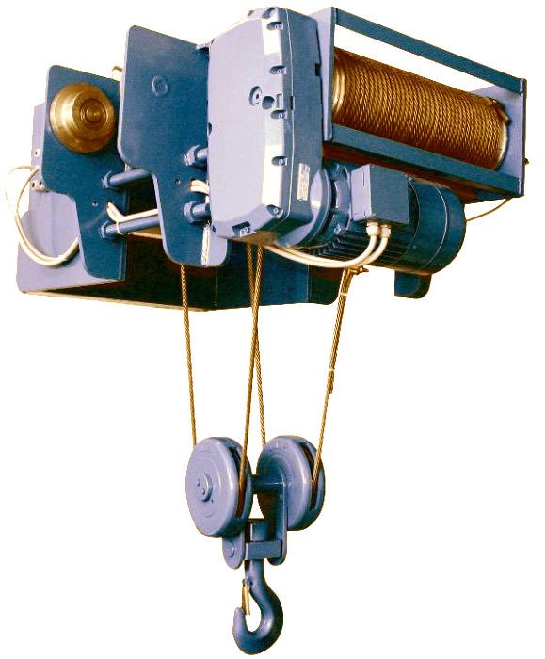
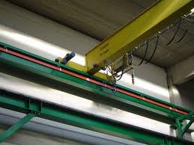
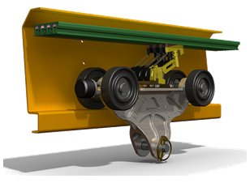
Питание электрооборудования крана осуществляется от цеховой сети переменного тока напряжением 380 В. Трехфазный переменный ток подводится к крану с помощью гибкого кабеля, троллеев и токоприемников. Питание электротали осуществляется через гибкий кабель, который подвешивается посредством скользящих зажимов к натянутой вдоль моста струне.
троллей
электроталь кран балка

Slide 31
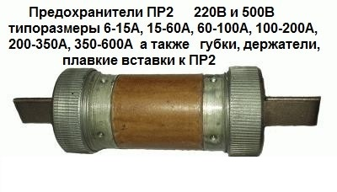
Провода, двигатели и аппаратуру защищают от действия токов короткого замыкания плавкими предохранителями, которые отключают поврежденный участок цепи при коротком замыкании. На кранах для защиты трансформаторов безопасности и цепей управления применяют трубчатые предохранители типа ПР-2, имеющие два габарита: первый на напряжение до 220 В, второй — на напряжение до 500 В. Эти предохранители рассчитаны на номинальные токи от 6 до 600 А.

Slide 32
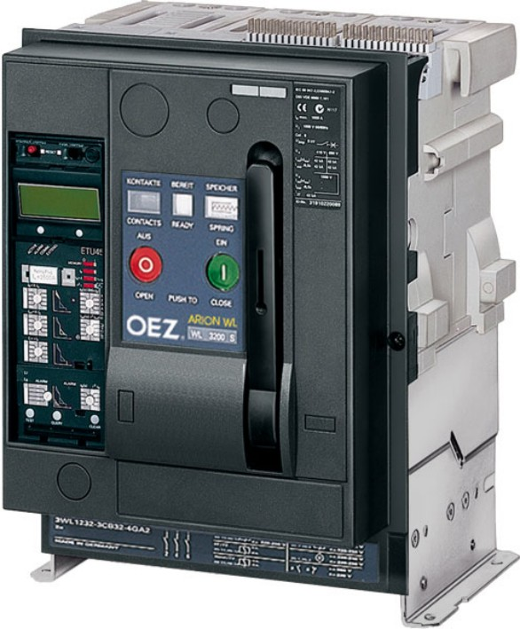
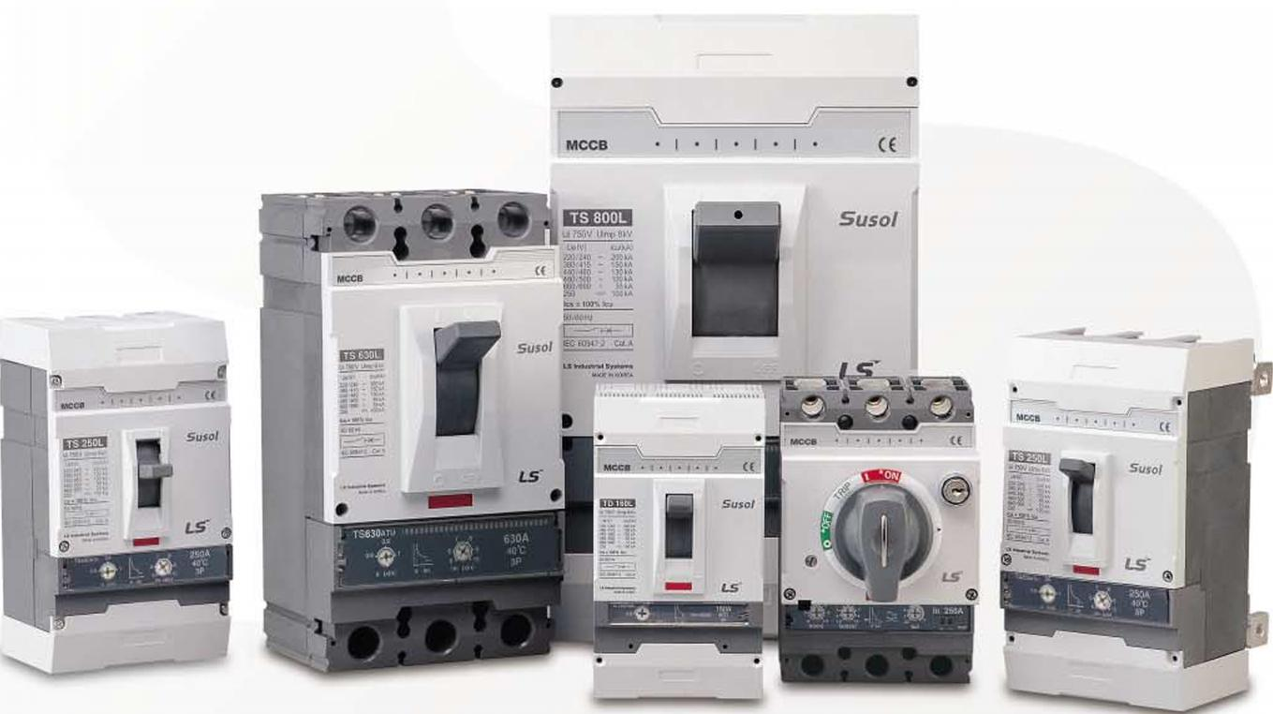
Более совершенный вид защиты крановых установок — воздушные автоматические выключатели или автоматы. Их устанавливают для защиты главных троллеев внизу на кабеле, который питает троллеи. Электродвигатели на кране защищают с помощью максимальных реле, предусмотренных на крановой защитной панели.
Автоматы рассчитаны на номинальный ток от 15 до 1000 А как постоянный, так и переменный.

Slide 33
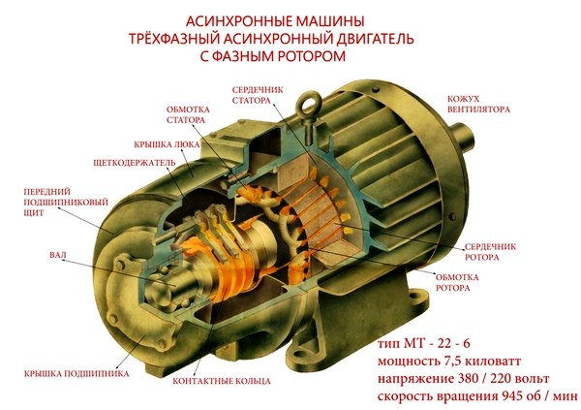
Для приведения в действие рабочих механизмов мостовых кранов применяют трехфазные асинхронные двигатели переменного тока или двигатели постоянного тока последовательного или параллельного возбуждения.

Slide 34
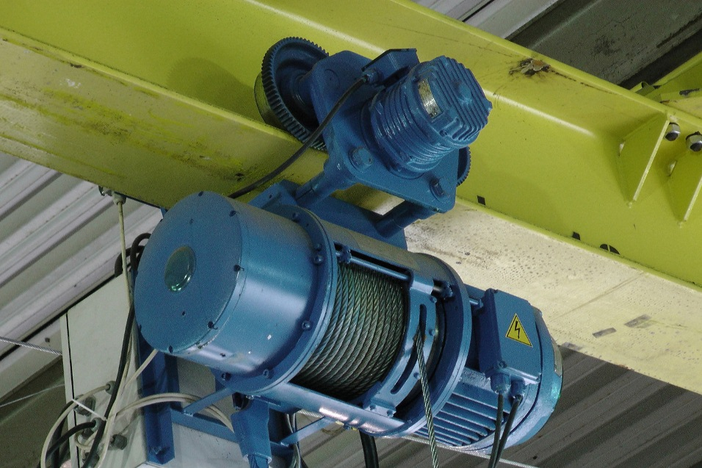
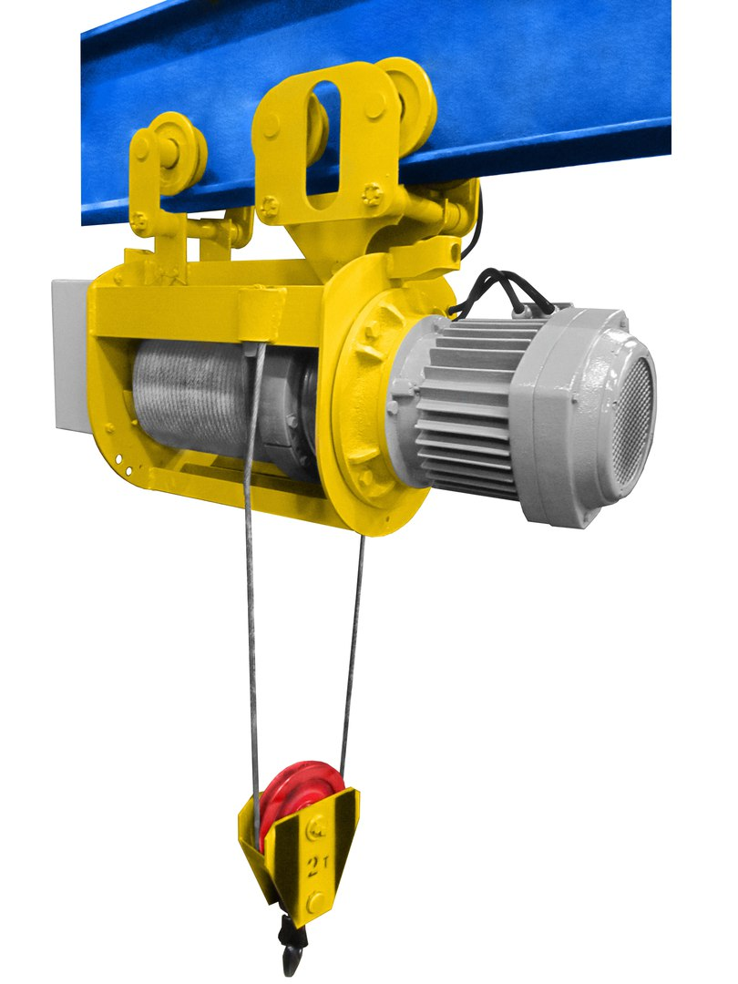
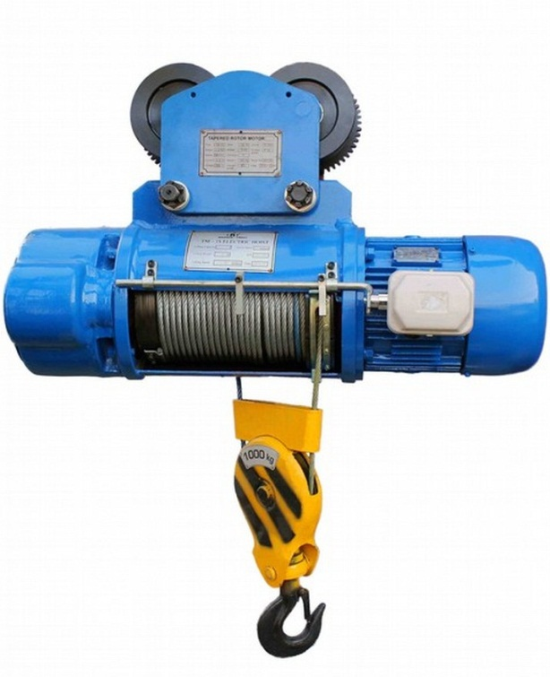

Slide 35
Обычно мостовой кран оборудован тремя или четырьмя двигателями кранового типа, один из которых установлен на раме моста и служит для его передвижения по подкрановым балкам, а два других — на грузоподъемной тележке и служат для передвижения тележки вдоль моста и для подъема—опускания груза. Питание электродвигателя моста осуществляется от главных троллеев, прокладываемых вдоль подкрановых балок. Электродвигатель передвижения тележки питается от вспомогательных троллеев, проложенных вдоль моста.

Slide 36
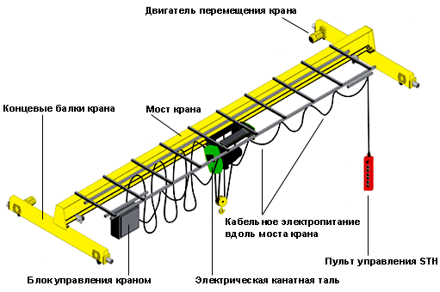

Slide 37
Режимы работы электродвигателей кранов
Допустимые внешние нагрузки на электродвигатель крана определяются степенью его нагрева, а следовательно, зависят от режима его работы. Различают три основных номинальных режима работы крановых электродвигателей:
продолжительный (S₁), при котором двигатель работает в течение длительного времени без выключения и его нагрев при постоянной внешней нагрузке, соответствующей номинальной мощности, не превышает допустимой температуры нагрева обмоток;

Slide 38
кратковременный (S₂) с длительностью работы двигателя при постоянной внешней нагрузке в течение 10, 30, 60 и 90 мин с последующим перерывом в работе до полного остывания;
повторно-кратковременный (S₃), представляющий собой длительно-повторяющиеся циклы работы двигателя при продолжительности цикла 10 мин.

Slide 39
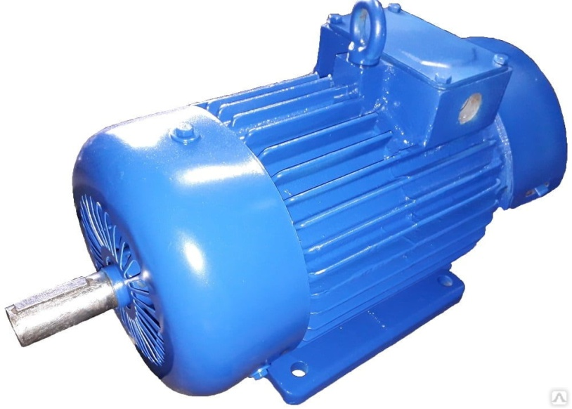
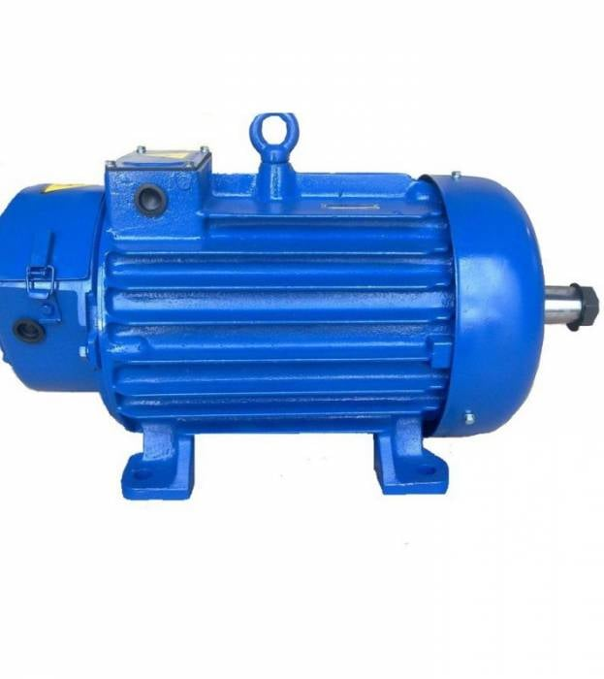
Электродвигатель крановый ДMTF 112-6 (5,0/925) IM1001, с фазным ротором предназначен для работы в режиме S3 от сети переменного тока 50Гц, напряжением 380В
Стандартная степень защиты - IP44
Климатическое исполнение и категория размещения - У1
Номинальная продолжительность включения - 40%
Номинальная мощность - 5,0 кВт
Частота вращения - 925 об/мин
Статор 380 В / 14,7 А
Ротор 210 В / 15,7 А
Конструктивное исполнение: IМ1001- на лапах с одним цилиндрическим концом вала
Диаметр вала - 35 мм
Длина вала - 80 мм
Высота вала - 132 мм
Длина по центрам отверстий лап - 235 мм
Ширина по центрам отверстий лап - 220 мм
Масса - 110 кг

Slide 40
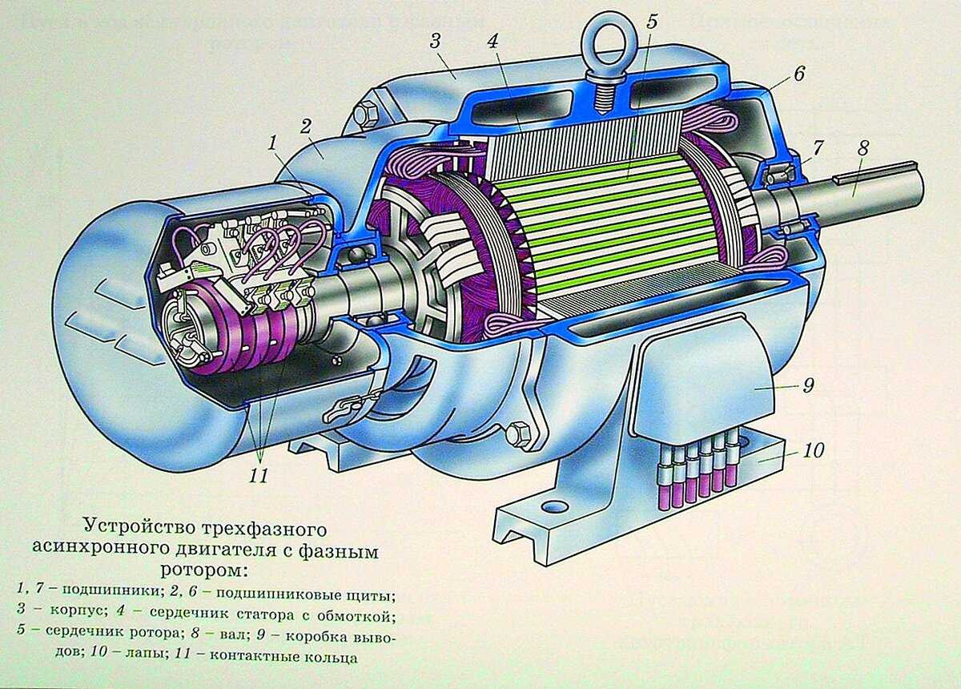

Slide 41
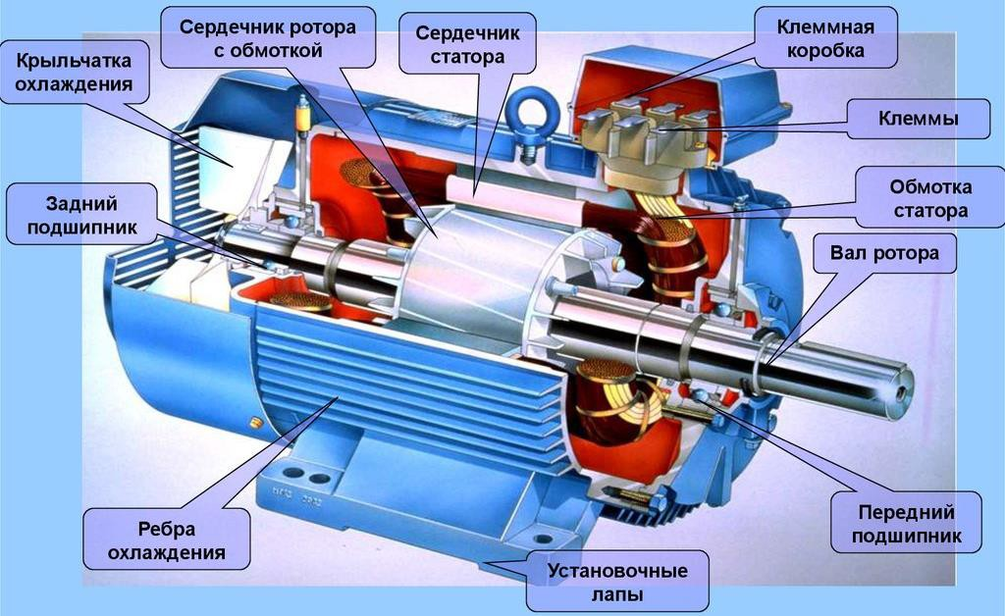

Slide 42
По характеру нагрузки электродвигателей кранов различают две основные группы приводов механизмов:
подъема груза, работа которого характеризуется
относительно небольшим временем разгона (около 1с) при соответствии номинальной внешней нагрузки и крутящего момента двигателя;
передвижения, работа которого отличается высокими значениями инерционных масс и относительно большим временем разгона (8—10 с) при больших значениях пусковых моментов и тока.

Slide 43
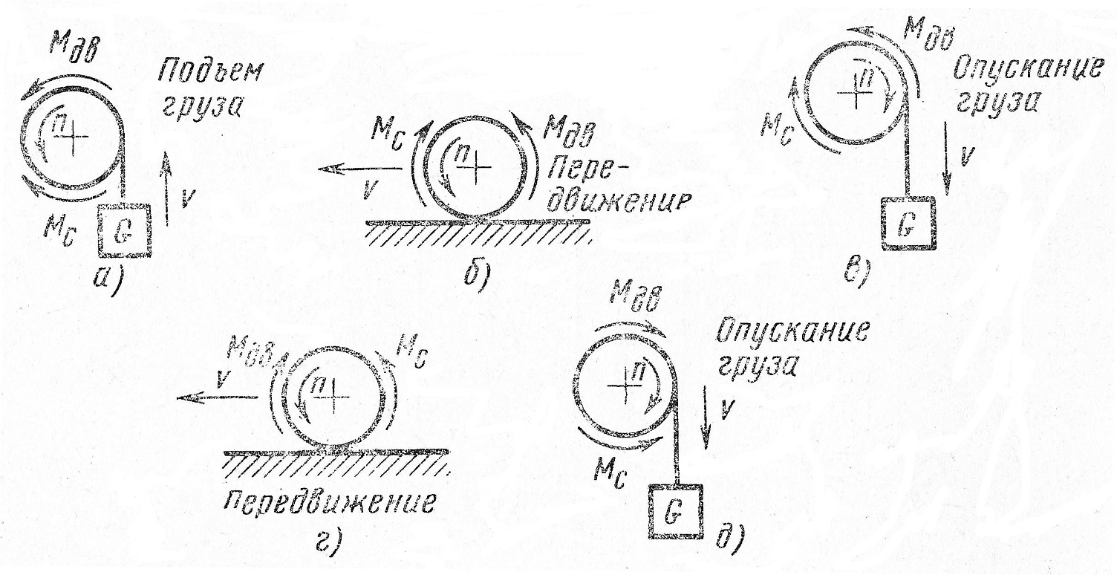
Различают два режима работы механизмов: двигательный и тормозной
При двигательном режиме работы, когда двигатель преодолевает момент сил сопротивления М_{С} в механизме, крутящий момент на валу ротора М_{ДВ} направлен в сторону его вращения n, например, при подъеме груза или передвижения крана. В этом случае крутящий момент двигателя положителен, а момент сил сопротивления – отрицателен рис. а. б.

Slide 44
В случае ограничения скорости опускания тяжелого груза (рис. в) или наличия попутного ветра, помогающего передвижению крана (рис. г), когда двигатель противодействует движению, момент двигателя М_{ДВ} становится отрицательным, а момент сил сопротивления М_{С} — положительным.
Режим работы двигателя, при котором крутящий момент на валу ротора противоположен направлению его вращения, называют тормозным.

Slide 45
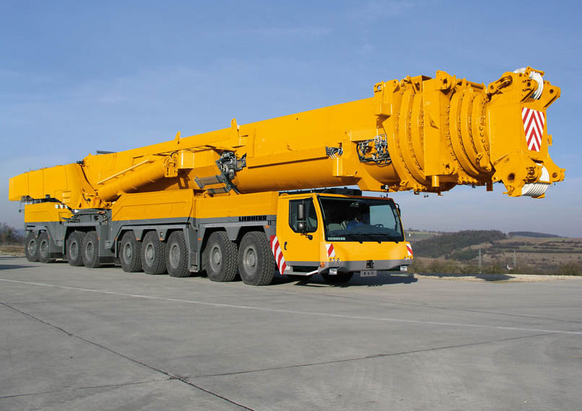
Самый большой гидравлический автокран. Грузоподъёмность 1200 тонн, вылет стрелы до 100 метров.

Slide 46
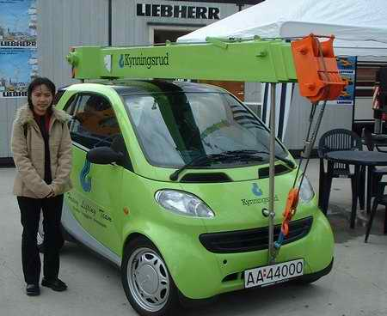
Самый малый кран на автомобильном шасси с телескопической стрелой

Slide 47
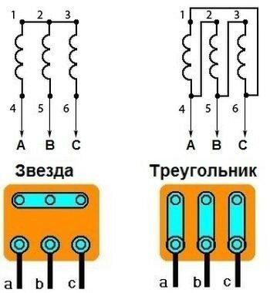
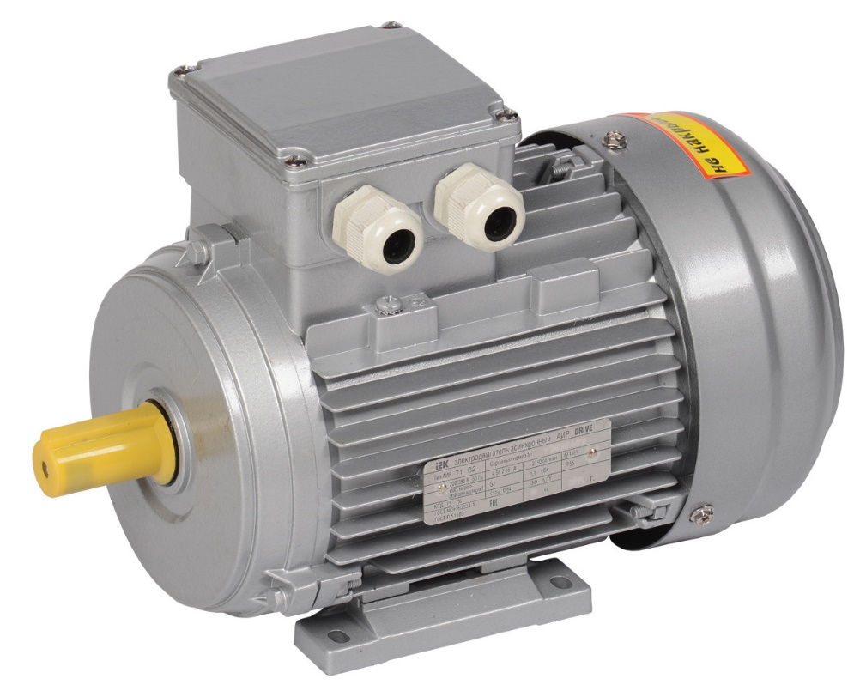
Подключение трехфазного двигателя к трехфазной сети

Slide 48
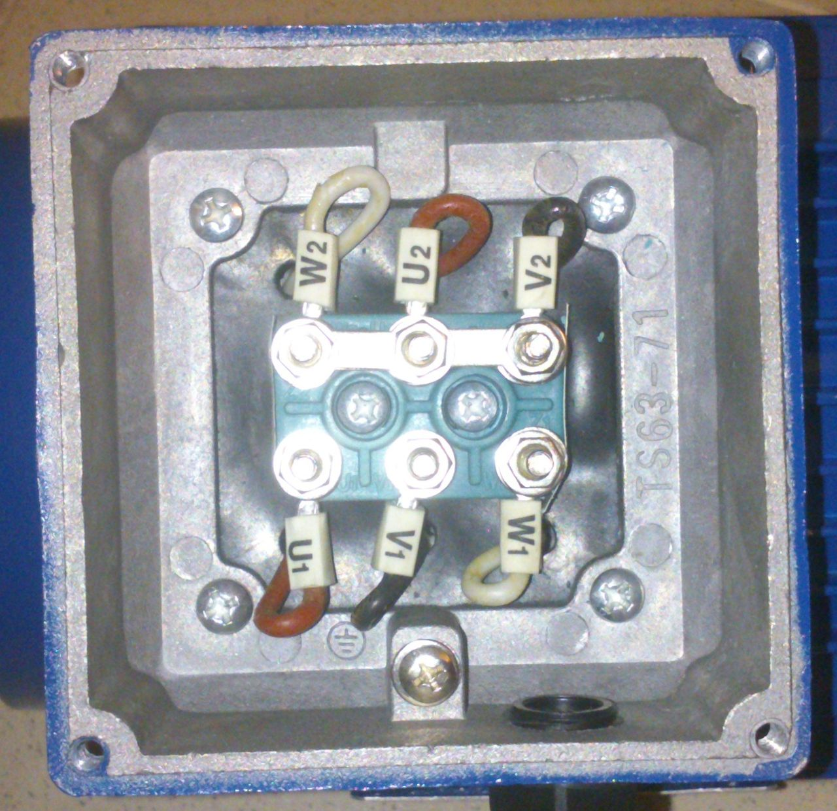
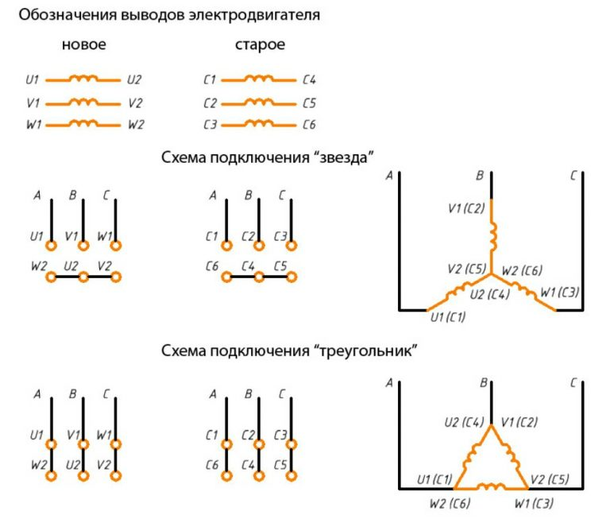

Slide 49
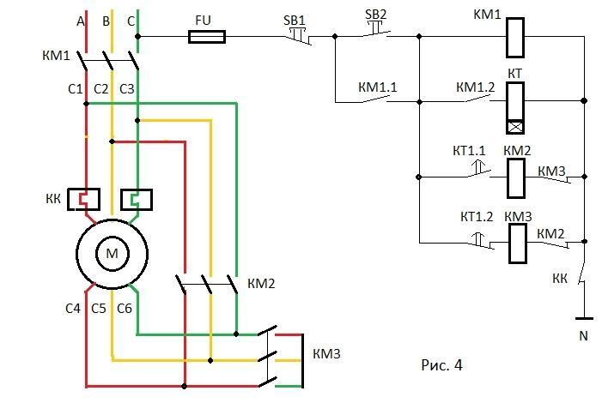
Работа всей системы происходит по следующему принципу: одновременно с включением КМ-1, включается КМ-3, подключенный звездой. После плавного пуска двигателя, через определенный промежуток времени, задаваемый реле, происходит переход в обычный рабочий режим. Далее происходит отключение КМ-3 и включение КМ-2 по схеме треугольника.

Slide 50
Трехфазный двигатель с магнитным пускателем

Slide 56
Спасибо за внимание

